Slide 1
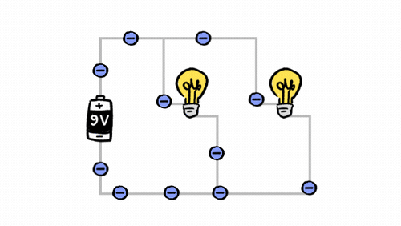
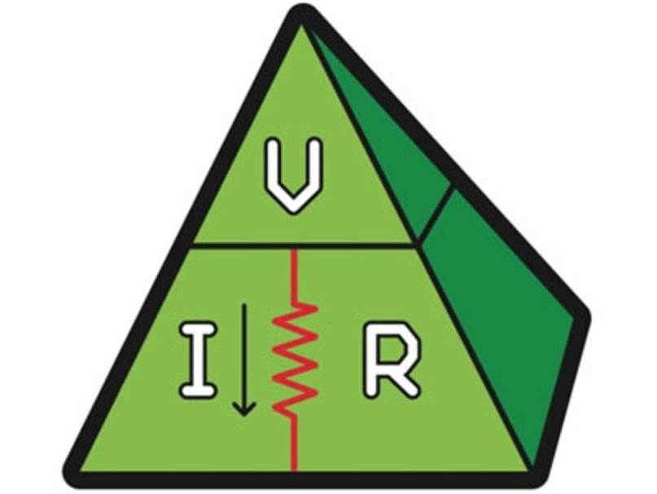
FIZIKA
8- sinf

Slide 2
MUSTAHKAMLASH
Xonadonlarda iste’molchilar o‘zaro qanday holda ulanadi?
O‘zaro parallel holda ulanadi
Iste’molchilar parallel ulanganda, zanjirdan o‘tayotgan to‘liq tok kuchi qanday bo‘ladi?
Har bir iste’molchidagi tok kuchlari yig‘indisiga teng.
Ikkita iste’molchi parallel ulanganda, zanjirning to‘liq qarshiligini topish formulasi qanday?
$$R=\frac{R_{1}•R_{2}}{R_{1}+R_{2}}$$
Iste’molchilar parallel ulanganda, har bir o‘tkazgich uchlari orasidagi kuchlanish qanday bo‘ladi?
Bir xil bo‘ladi.

Slide 3
MUSTAHKAMLASH
Savol: Agar zanjirga n ta iste’molchi bir-biriga parallel ulansa, u holda zanjirdagi to‘liq tok kuchi qanday bo‘ladi?
Javob: ${I=I}_{1}+I_{2}+I_{3}+ …+I_{n}$

Slide 4
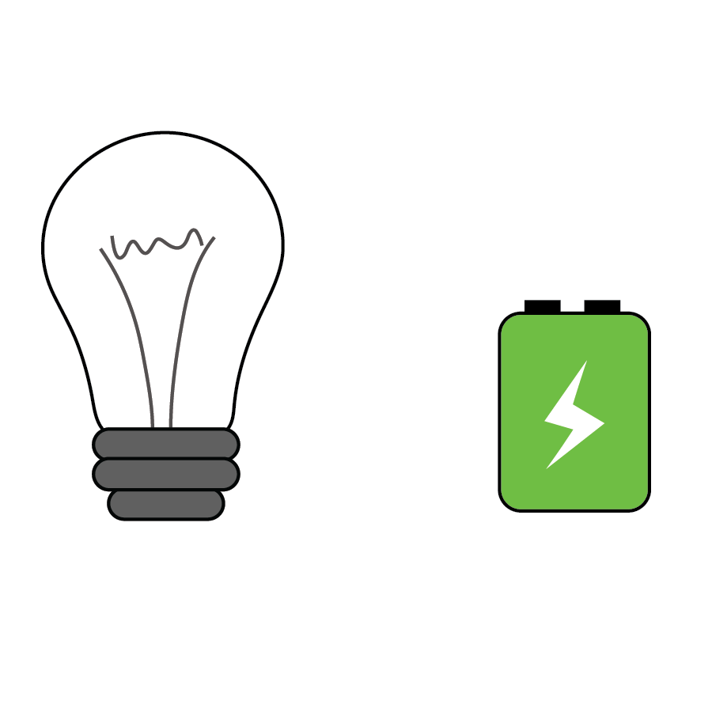
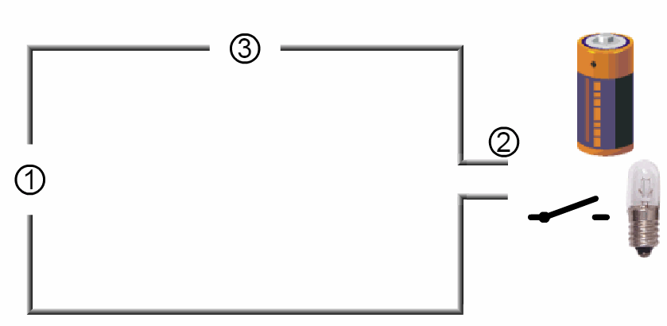
FIZIKA
AMALIY MASHG‘ULOT: TOK MANBALARINI ULASH

Slide 5
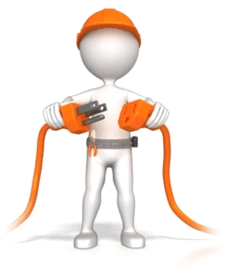
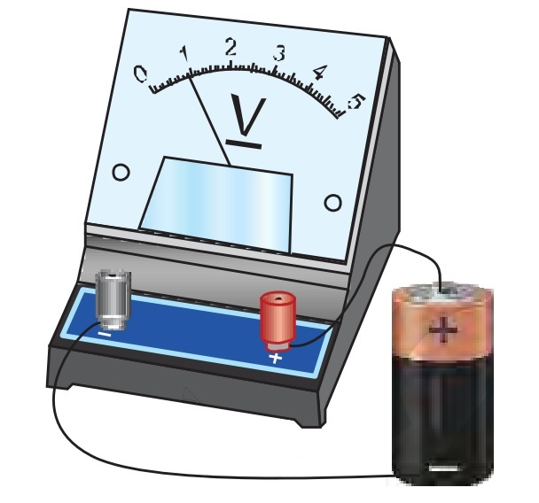
MASHG‘ULOTNING MAQSADI
Tok manbalarini ulashni hamda manba uchlaridagi kuchlanishni o‘lchashni o‘rganish.

Slide 6
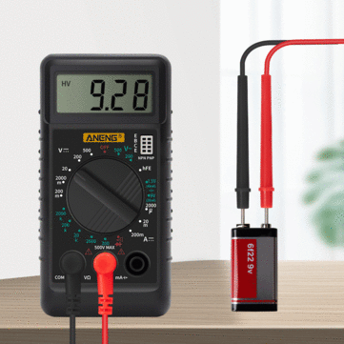
KERAKLI ASBOB VA JIHOZLAR
3 dona 1,5 V li
galvanik element
2. Voltmetr
3. Ulovchi simlar

Slide 7
MASHG‘ULOTNI BAJARISH TARTIBI
1. Har biri 1,5 V bo‘lgan 3 ta element oling.
2. Har bir element uchlaridagi kuchlanishni voltmetr yordamida o‘lchang. Natijalarni jadvalga yozing.
Har bir galvanik elementning uchlaridagi kuchlanish qiymatlari |  |  | Galvanik elementlar ketma-ket ulanganda uchlaridagi kuchlanish qiymatlari
$U_{1},$ V | $U_{2},$ V | $U_{3},$ V | $U_{1}+U_{1}+U_{1},$V | $$U_{um}, V$$

Slide 8
MASHG‘ULOTNI BAJARISH TARTIBI
Izoh: Tok manbaining uchlaridagi kuchlanishni o‘lchash uchun manbaning musbat qutbi voltmetrning “+” qisqichiga, manbaning manfiy qutbi “-” qisqichiga 68-rasmda tasvirlangandek ulanadi.

Slide 9
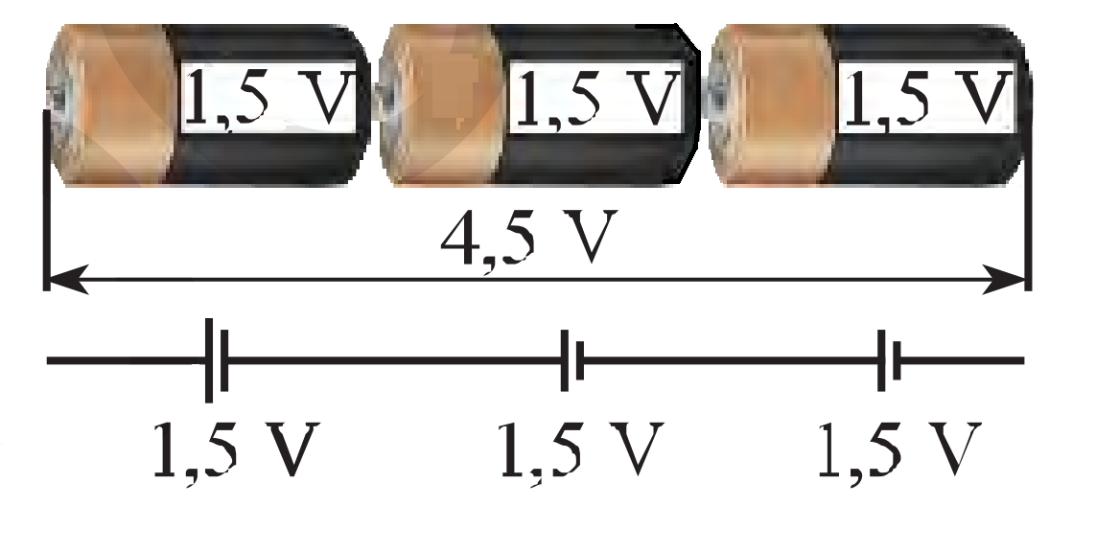
MASHG‘ULOTNI BAJARISH TARTIBI
Tok manbalarini birin-ketin 69-rasmda ko‘rsatilgandek, ya’ni birinchi elementning manfiy qutbini, ikkinchi elementning musbat qutbiga, ikkinchi elementning manfiy qutbini uchinchi elementning musbat qutbiga ulang .

Slide 10
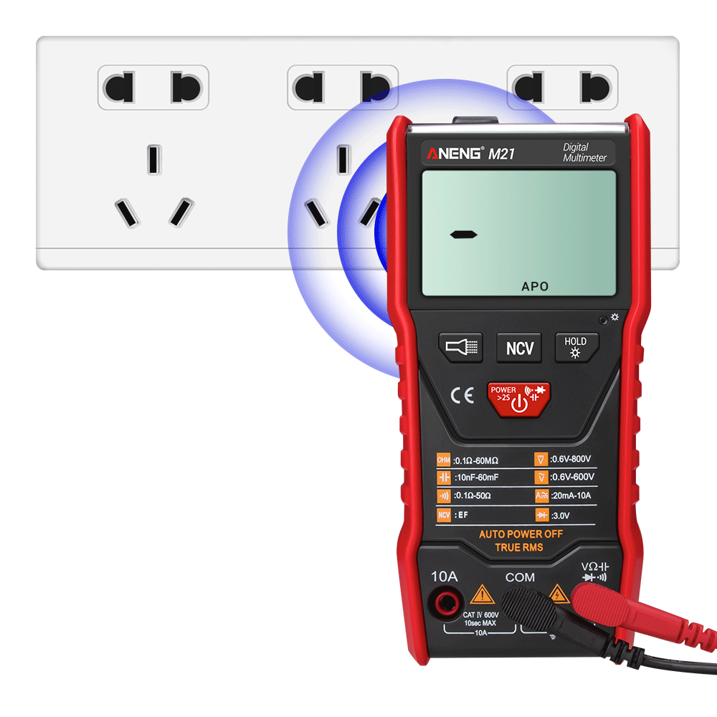
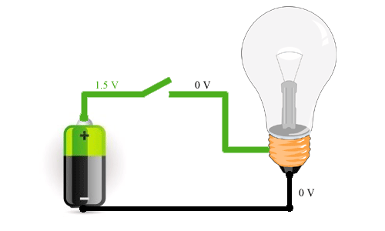
MASHG‘ULOTNI BAJARISH TARTIBI
4. Hosil bo‘lgan elektr zanjirdagi umumiy kuchlanishni ($U_{um}$) voltmetr yordamida o‘lchang va jadvalga yozing.

Slide 11
MASHG‘ULOTNI BAJARISH TARTIBI
5. Tok manbalari ketma-ket ulanganda natijaviy kuchlanish ${U_{um}=U}_{1}+U_{2}+U_{3}$ifoda orqali hisoblanadi. Jadvalga kiritilgan natijalar asosida $U_{1}+U_{2}+U_{3}$ yig‘indini hisoblang va uni umumiy kuchlanish qiymati $U_{um}$ bilan taqqoslang.
6. O‘tkazilgan mashg‘ulot asosida xulosangizni yozing.

Slide 12
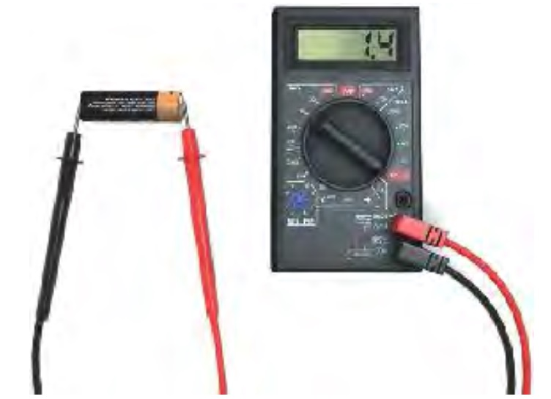
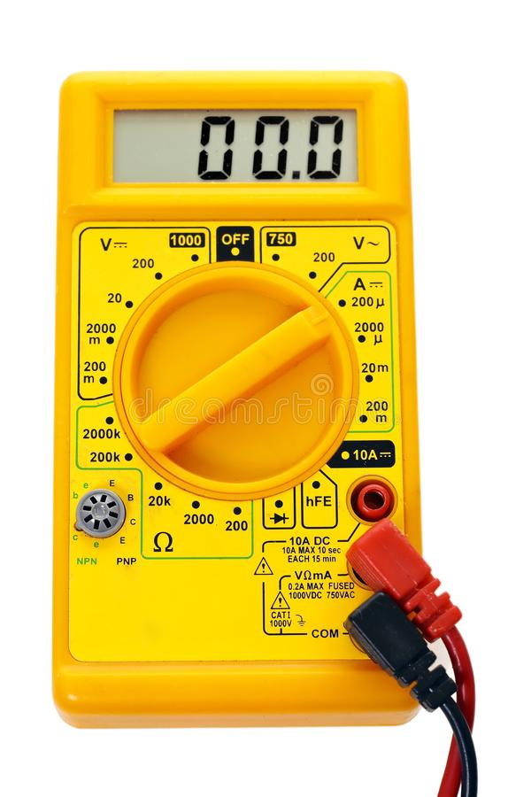
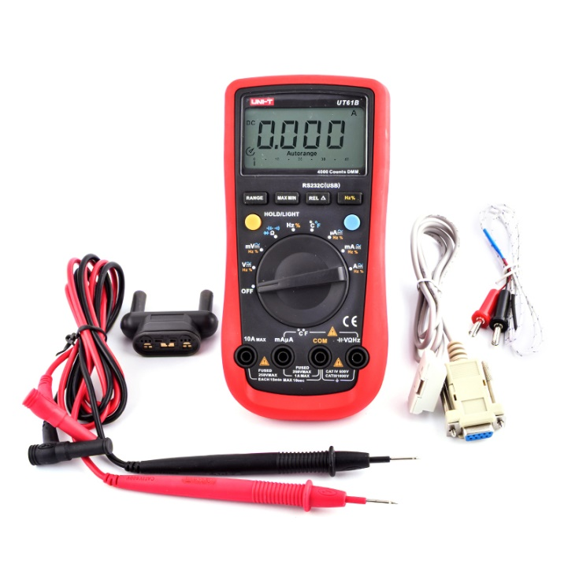
MULTIMETR BILAN ISHLASH
Multimetr bilan bir qancha fizik kattaliklarning qiymatlarini, masalan, elektr kuchlanish, elektr qarshilik, tok kuchi, hattoki temperaturani ham o‘lchash mumkin. 70-rasmda multimetrning umumiy ko‘rinishi keltirilgan.

Slide 13
MULTIMETR BILAN ISHLASH
Kuchlanishni o‘lchash uchun OFF holatda turgan murvat DCV yozilgan tomonga buriladi. Bu tomonda kuchlanishni o‘lchash chegaralari 20, 200, 1000 ko‘rsatilgan. Bizning galvanik elementimiz kuchlanishi 1,5 V bo‘lganligi uchun multimetrning o‘lchash chegarasi deb 20 ko‘rsatilgan nuqta ro‘parasiga qo‘yamiz. Multimetrning COM va V, Ω, mA qisqichlariga ulangan ulovchi simlar tok manbaining qutblariga ulanadi. Tok manbaining kuchlanishining qiymati multimetr tablosida chiqadi. (70-rasm)

Slide 14
Masala yechish
Elektr zanjiriga ikkita iste’molchi o‘zaro parallel ulangan va zanjirdagi to‘liq tok kuchi 2 A ga teng. Agar birinchi iste’molchiga ulangan ampermetr 1,2 A tokni ko‘rsatsa ikkinchi iste’molchi ulangan ampermetr qancha tokni ko‘rsatadi.

Slide 15
Yechish
Berilgan:
$$I=\text{2 }\text{A}$$
$$I_{1}=\text{1,2 }\text{A}$$
Topish kerak:
$$I_{2}−?$$
Formulasi:
Yechilishi:
$$I_{2}=2 A−1,2 A=0,8 A$$
$$I=I_{1}+I_{2}$$
$$I_{2}={I−I}_{1}$$
Javob: $I_{2}=0,8 A$

Slide 16
MUSTAQIL BAJARISH UCHUN TOPSHIRIQ:
Limon yoki apelsin yordamida batareyka yasang. Buning uchun limon, temir va misdan yasalgan simlarni olib, rasmda ko‘rsatilgandek limonga tiqing va o‘rtasiga lampochkani ulang.

